Slide 1

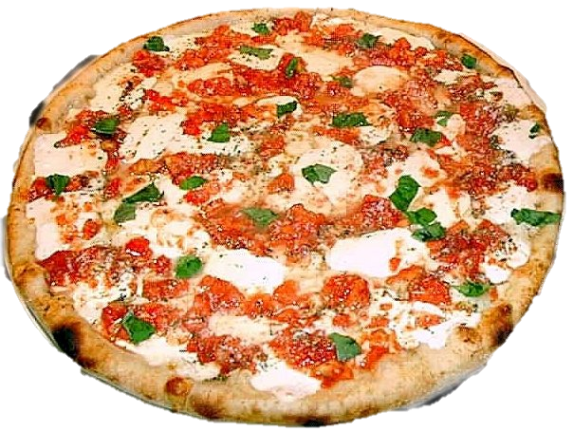
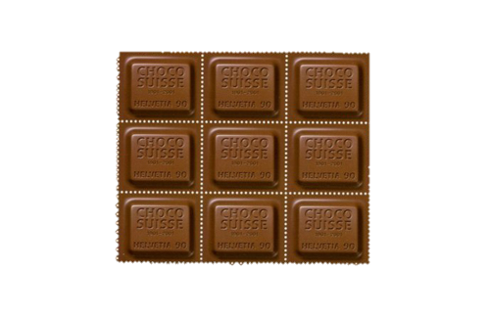


Обикновени дроби - същност
1
3
2
2
8
9

Slide 2
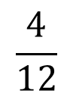
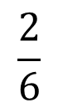
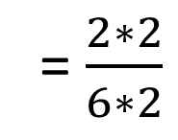
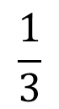
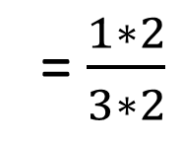
Основно свойство на дробите
=
=
$$\frac{1}{3}$$
$$\frac{2}{6}$$
= $\frac{1∗2}{3∗2}$
$$\frac{4}{12}$$
= $\frac{2∗2}{6∗2}$

Slide 3
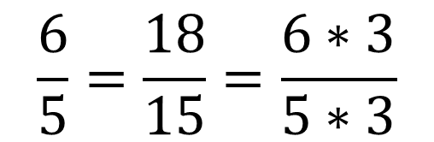
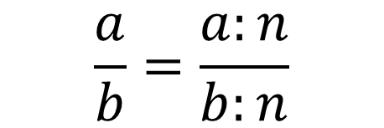
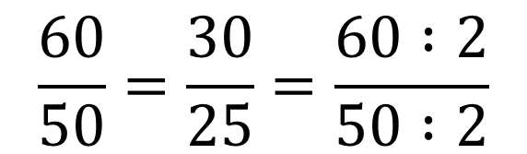
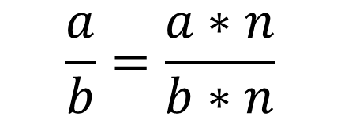
Основно свойство на дробите
$$\frac{a}{b}=\frac{a∗n}{b∗n}$$
$$\frac{a}{b}=\frac{a:n}{b:n}$$
$$\frac{6}{5}=\frac{18}{15}=\frac{6∗3}{5∗3}$$
$$\frac{60}{50}=\frac{30}{25}=\frac{60 :2}{50 :2}$$

Slide 4


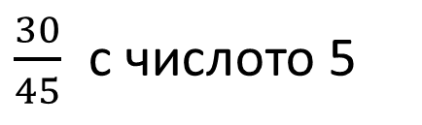
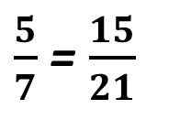
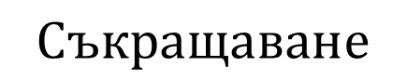

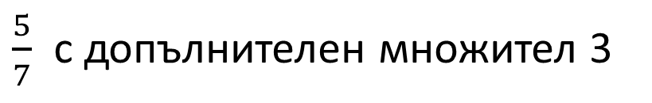
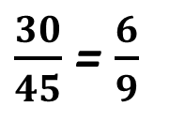
Разширяване и съкращаване на дроб
$$Разширяване$$
$$Съкращаване$$
$\frac{5}{7}$ с допълнителен множител 3
$\frac{30}{45}$ с числото 5
3͜
$\frac{5}{7}$ = $\frac{15}{21}$
6
$\frac{30}{45}$ = $\frac{6}{9}$
9

